Slide 1
সবাইকে শুভেচ্ছা

Slide 2
শিক্ষক পরিচিতি
নামঃ মোঃখালিদ হোসেন
সহকারি শিক্ষক
দক্ষিন তাজপুর সরকারি প্রাথমিক বিদ্যালয়
মিঠাপুকুর,রংপুর।

Slide 3
পাঠ পরিচিতি
শ্রেণি : ৩য়
বিষয়: বাংলাদেশ ও বিশ্বপরিচয়
পাঠের শিরোনামঃ
সাধারণ পাঠঃ সমাজের বিভিন্ন পেশা
বিশেষ পাঠঃ যারা তৈরি করেন
সময়ঃ ৪০ মিনিট
তারিখঃ ১৯-০৫-২০১৯ খ্রি।

Slide 4
শিখনফল
৬.১.১. সমাজের বিভিন্ন ধরনের পেশার তালিকা তৈরি করতে পারবে।
৬.১.২. বিভিন্ন ধরনের পেশাজীবির কাজের বর্ণনা দিতে পারবে।
৬.১.৩. সমাজের সব কাজ যে সমান গুরুত্বপূর্ন তা উপলব্ধি করবে।

Slide 5
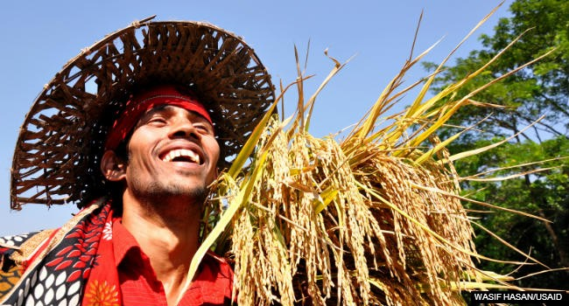
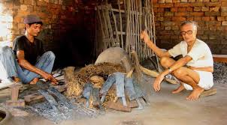
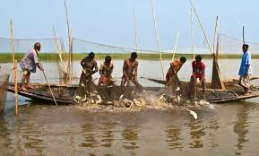
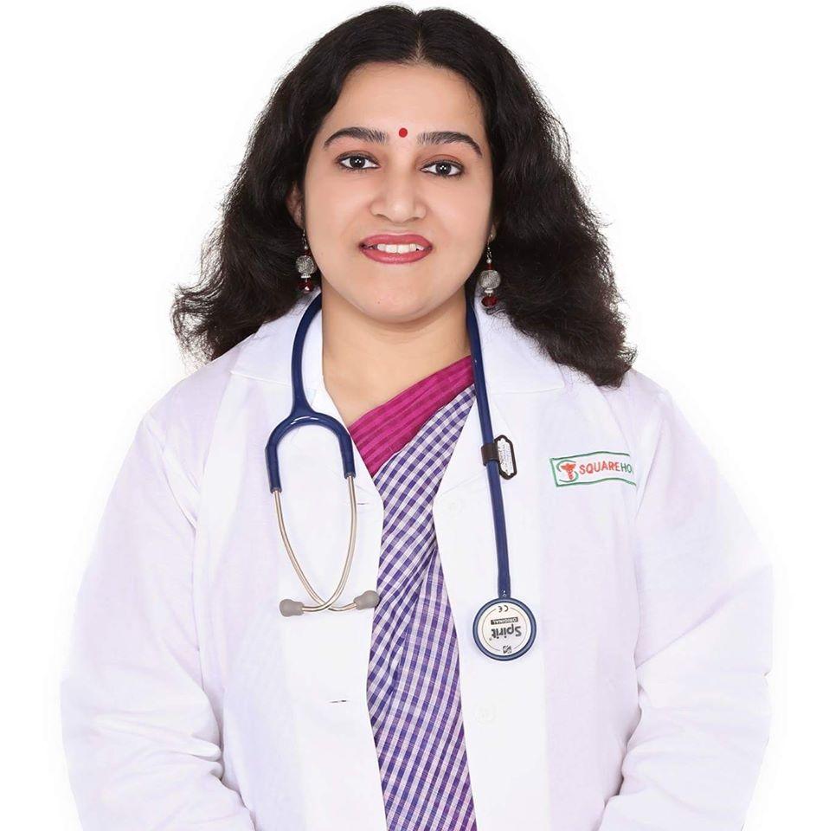
কৃষক
কামার
জেলে
ডাক্তার

Slide 6
আজকের পাঠ
সমাজের বিভিন্ন পেশা

Slide 7
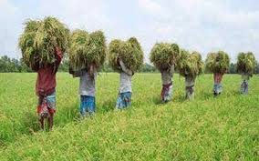
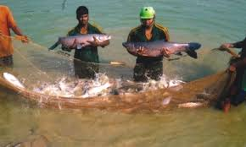
কৃষকঃ
যারা কৃষি কাজ করেন তাদের আমরা কৃষক বলি। কৃষক ধান ,পাট, বেগুন ,টমেটো, মুলা গাজরসহ নানা রকম ফসল ও সবজি চাষ করেন। আমরা নানা রকম খাদ্য খাই। এর সবই কৃষক উৎপাদন করেন।
কৃষক
জেলেঃ
জেলে খাল, বিল, নদি, নালা ও সাগরে জাল দিয়ে মাছ ধরেন । মাছ বিক্রি করে অথ উপার্জন করেন। তারা পুকুর ও জলাশয়ে মাছ চাষ করেন।
জেলে

Slide 8
এসো পাঠ্য বইয়ের ২২নং পৃষ্ঠা পড়ি।

Slide 9
দলীয় কাজ
দলঃ শাপলা
শূন্যস্তান পূরন করঃ
১.যারা কৃষি কাজ করেন তাদের ......... বলা হয়।
২.জেলে মাছ বিক্রি করে..........উপার্জন করেন।
দলঃ গোলাপ
মিল করঃ
কৃষক হাড়িপাতিল
জেলে ধান
কুমার মাছ
কৃষক
অথ

Slide 10
মূল্যায়ন
নিচের প্রশ্নগুলোর উত্তর দাওঃ
১. পেশা বলতে কী বোঝ ?
২. কৃষক কি কি চাষ করেন ?
৩. জেলে কোথায় মাছ ধরেন?

Slide 11
বাড়ির কাজ
# সমাজের বিভিন্ন পেশা জীবির নামের তালিকা তৈরি কর।

Slide 12
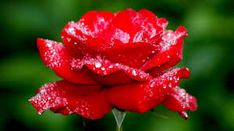
সবাইকে ধন্যবাদ

